Slide 1
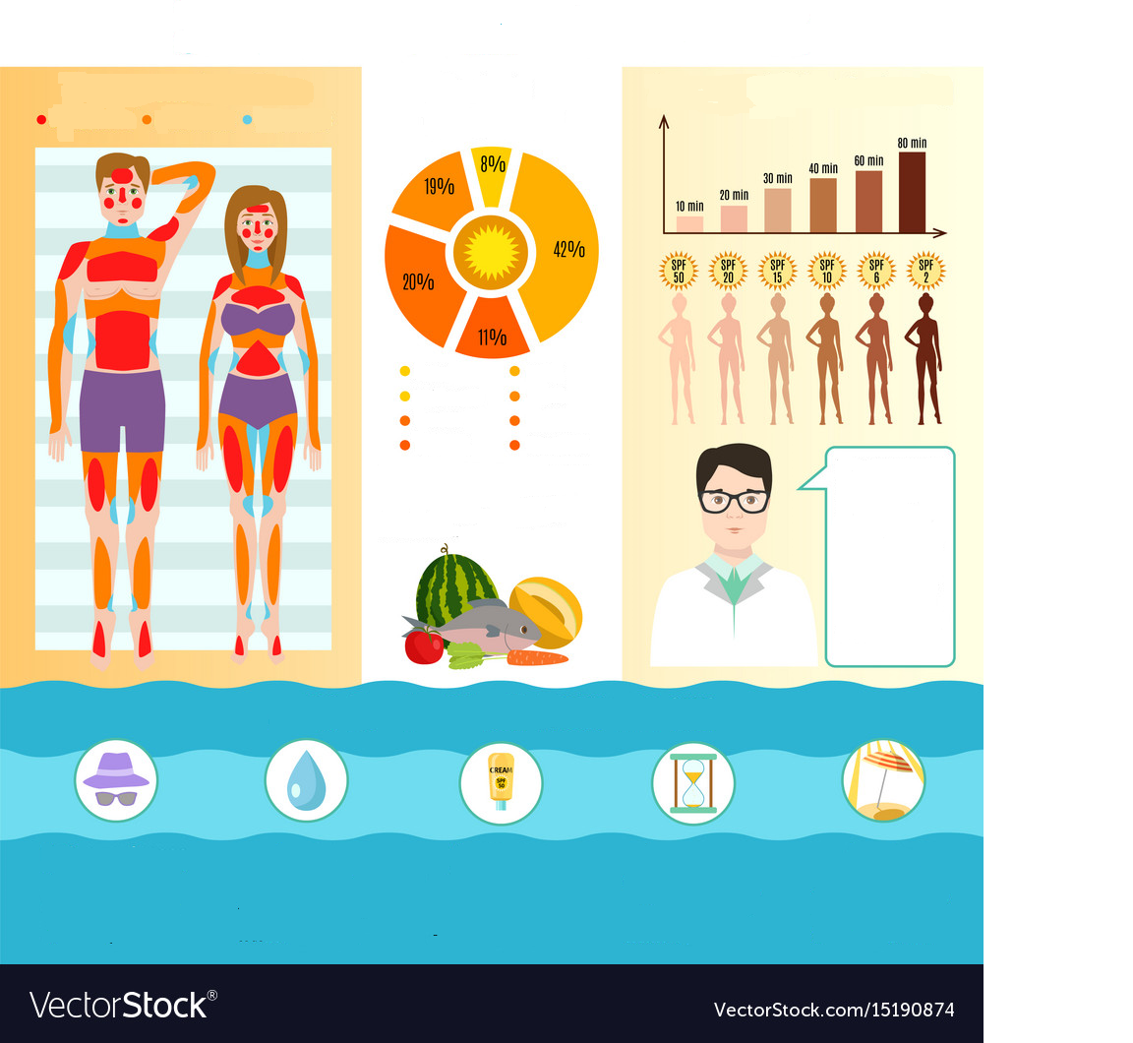
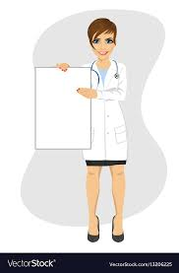

ProtecȚia solară – un pas important SPRE sănătate!
August 2022
Material adresat populației generale
CE TREBUIE SĂ ȘTIȚI DESPRE PROTECȚIA SOLARĂ
ZONE PREDISPUSE LA ARSURI
ALIMENTE CARE FAVORIZEAZĂ BRONZAREA
SEVERE
MEDII
UȘOARE
Unele persoane consideră că protecția solară este necesară doar când petrec timp la plaja, lac sau piscină.
În realitate, expunerea solară se produce de fiecare dată când stați în soare!
Cantalup
Morcovi
Pepene roșu
Caise
Fructe de mare
Spanac
Roșii
Sparanghel
Pepenele galben (cantalup), caisele, tomatele, morcovii și alte legume și fructe bogate în carotenoid favorizează bronzarea și aduc
și alte beneficii pentru sănătate.
Pălăria, ochelarii
În afară de piele, radiația solară lezează și ochii. Aceasta poate conduce la cataractă mai târziu în viață. Purtați ochelari de soare cu protecție UV 100% pentru a vă proteja ochii.
Apa
Consumați suficientă apă pentru a vă menține pielea hidratată.
Creme de protecție solară
Factorul de protecție solară (SPF) este utilizat în funcție de gradul de pigmentare al pielii pentru protecția față de razele UVA și UVB.
Timpul corect
Razele soarelui sunt cele mai puternice între 10 am și 4pm și este important să se limiteze expunerea în acest interval de timp. Chiar dacă zilele sunt noroase și mai răcoroase razele UV sunt prezente.
Umbra
O modalitate simplă, dar eficientă de a determina când trebuie să evitați să stați în soare este regula umbrei: nu stați în soare când umbra este scurtă!
Material realizat în cadrul subprogramului de evaluare și promovare a sănătății și educație pentru sănătate al Ministerului Sănătății – pentru distribuție gratuită

